Slide 1
Trigonometria no triângulo retângulo

Slide 2
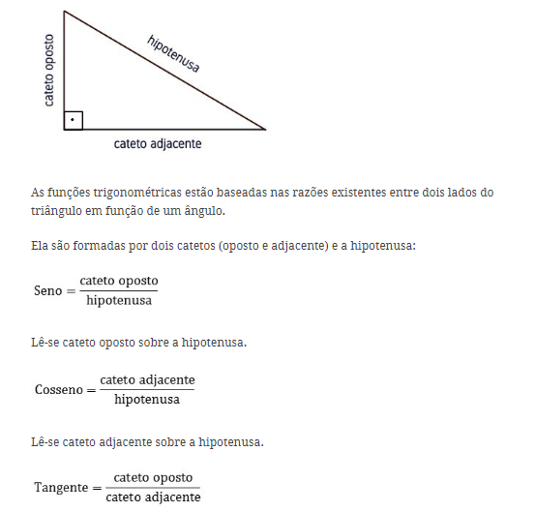

Slide 3

684m

Slide 4
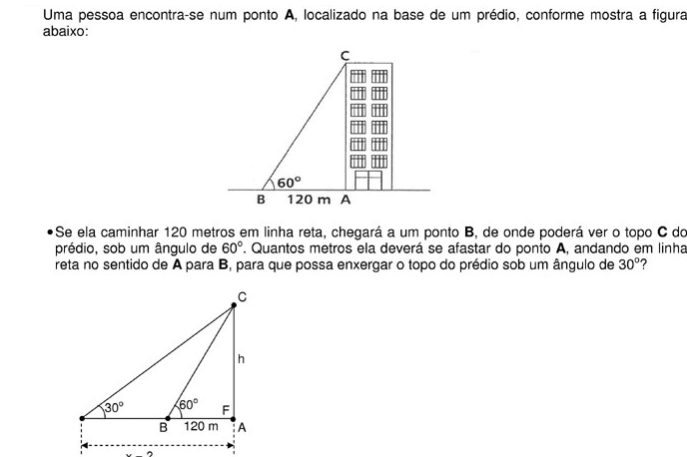


Slide 5
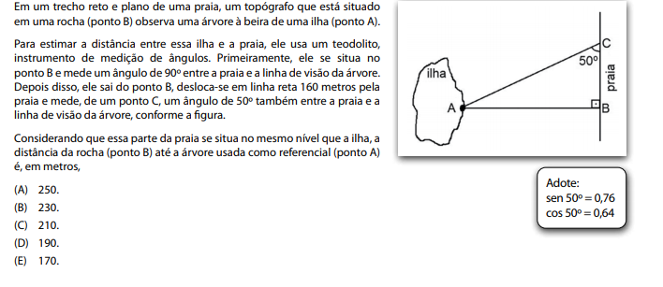
Fatec

Slide 6
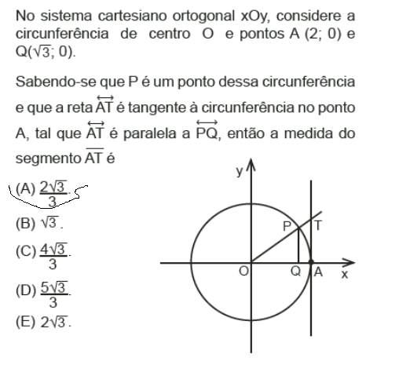
FATEC

